Slide 1

PRESENTACIÓN DE PROPUESTA PROYECTO INTEGRADOR DE AULA -PIA

Slide 2

Emprendimiento
I.E José Acevedo & Gómez
Programa de formación: Técnico auxilia.
Grado: 11°

Slide 3

INTEGRANTES DEL EQUIPO
Miguel Angel Henao Perez

Slide 4
PROBLEMA O NECESIDAD
El almacén de ropa "CARPE DIEM" enfrenta dificultades en la gestión y actualización de su inventario, así como en la atención eficiente a sus clientes. Actualmente, el proceso de venta y seguimiento de productos se realiza de manera manual, lo que genera errores en el control de cantidad de mercancías que se tienen en depósito, demoras en las ventas y falta de acceso en tiempo real a la información del inventario. Además, la empresa carece de un sistema que permita a los clientes consultar y comprar productos en línea, limitando así su alcance de mercado y afectando las ventas.

Slide 5
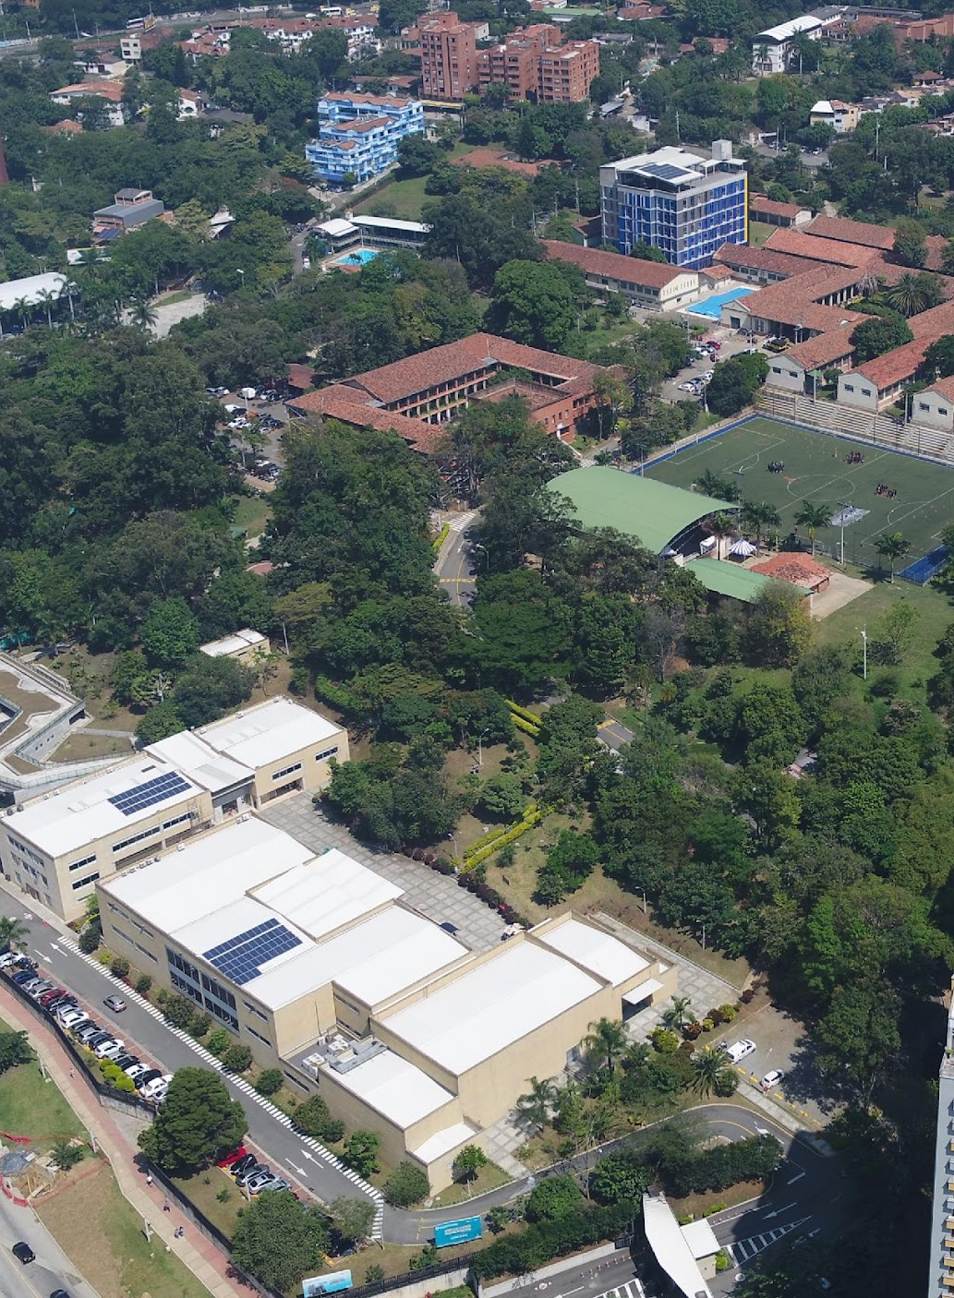
MARCO TEÓRICO Y ESTADO Y ESTADO DEL ARTE
Comercio electrónico (e-commerce), modelo B2C, que es clave en la industria de la moda online. Se analiza el comportamiento del consumidor en línea, hábitos de compra, y la mediante transacciones seguras.
Se aborda la experiencia del usuario (UX), diseño fácil de usar y personalizado para mejorar la satisfacción del cliente. En cuanto al marketing digital, se revisan estrategias como el SEO, SEM, marketing en redes sociales y email marketing para atraer y retener clientes.
La logística y gestión de inventario son esenciales para garantizar envíos eficientes. En términos de factores económicos, se busca reducir costos operativos y maximizar los márgenes de ganancia mediante una adecuada fijación de precios.
Por último, se abordan los aspectos legales y éticos, incluyendo las normativas del comercio electrónico y la creciente demanda por prácticas sostenibles y éticas en la industria de la moda.

Slide 6
OBJETIVOS DEL PROYECTO
Objetivo General
Desarrollar una plataforma web eficiente, intuitiva y segura para un almacén de ropa en Medellín, que permita la comercialización en línea, gestión de inventario y atención al cliente, optimizando la experiencia de compra del usuario.

Slide 7
METODOLOGÍA
Investigación de Mercado: Análisis de las necesidades del público objetivo.
Interfaz de Navegación: Creación de una interfaz de usuario intuitiva y atractiva.
Desarrollo Web: Rapidez, seguridad y escalabilidad.
Actualización de Modas: tendencias y preferencias del público objetivo.
Gestión de Inventario: disponibilidad y actualizaciones automáticas del inventario.
Opiniones y Reseñas: dejar reseñas y calificaciones, mejorando la confianza en los productos.
Opciones de Envío: envío rápido y gratuito a partir de cierta cantidad.
Promociones y Descuentos: Implementación de campañas promocionales.
Política Para Devoluciones : Política sencilla de devoluciones y cambios para la satisfacción del cliente.
Análisis de Datos: Indicadores clave para identificar áreas de mejora (Clientes, ventas, envíos).

Slide 8
RESULTADOS Y PRODUCTOS ESPERADOS
Se espera que la página web ofrezca una experiencia sencilla y rápida, con categorías y filtros fáciles de usar, brindando una variedad de productos y accesorios adaptados a diferentes gustos y presupuestos. Además, se prioriza la seguridad en las compras, métodos de pago confiables, envíos rápidos, y un servicio de atención al cliente eficiente.
Se busca convertir visitantes en compradores mediante un diseño y marketing efectivos, además de optimizar la gestión del inventario, envíos y devoluciones. Se prioriza el crecimiento sostenible, la expansión del catálogo y la mejora de la rentabilidad mediante la reducción de costos y el aumento de ingresos.

Slide 9
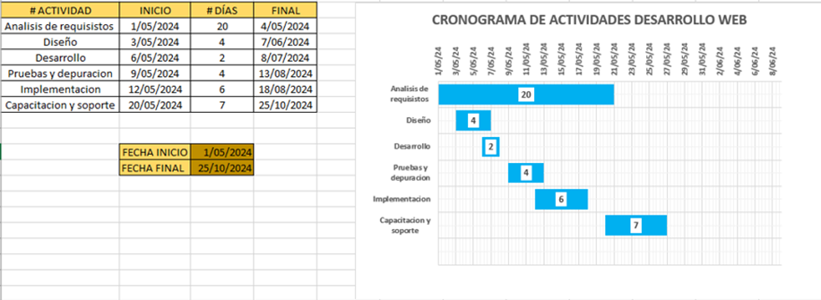
CRONOGRAMA

Slide 10
BIBLIOGRAFÍA
Diana María Robayo-Botiva Universidad Cooperativa de Colombia Sede Villavicencio.
https://repository.ucc.edu.co/server/api/core/bitstreams/693b8bdc-9024-429c-8182-37a4416d2c47/content
VENTAJAS DEL MODELO COMERCIO ELECTRONICO. Edgar Higuerey Jun 1, 19
https://rockcontent.com/es/blog/comercio-electronico/
LIBRO BLANCO DEL COMERCIO ELECTRONICO.
Asociación Española de Comercio Electrónico y Marketing Relacional (AECEM).
https://libros.metabiblioteca.org/server/api/core/bitstreams/98716a50-e69a-479e-9b54-c885013b0a15/content

Slide 11


